Slide 1
ИЗО. Нетрадиционные техники рисования. Рисуем ёжика вилкой.
Подготовила ПДО: Запашняя Е.М.

Slide 8
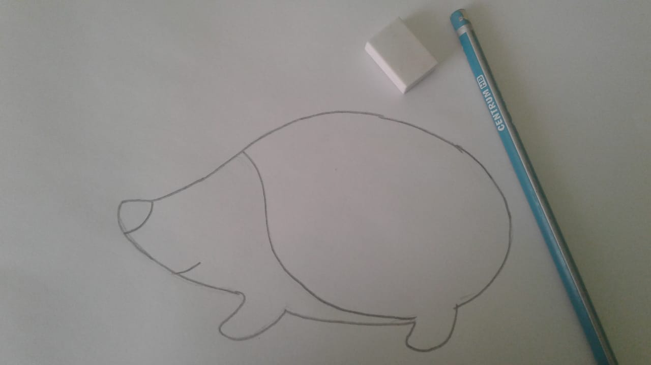
На листе бумаги выполняем набросок (круг – туловище, треугольник – мордочка ежика; намечаем глаза, уши, лапки).

Slide 9
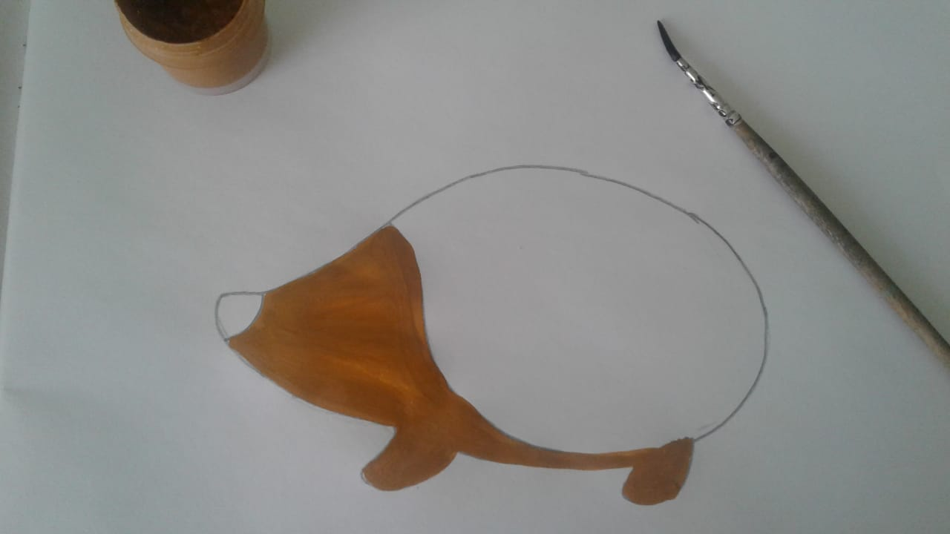
Закрасить тело светло-коричневой краской.

Slide 10
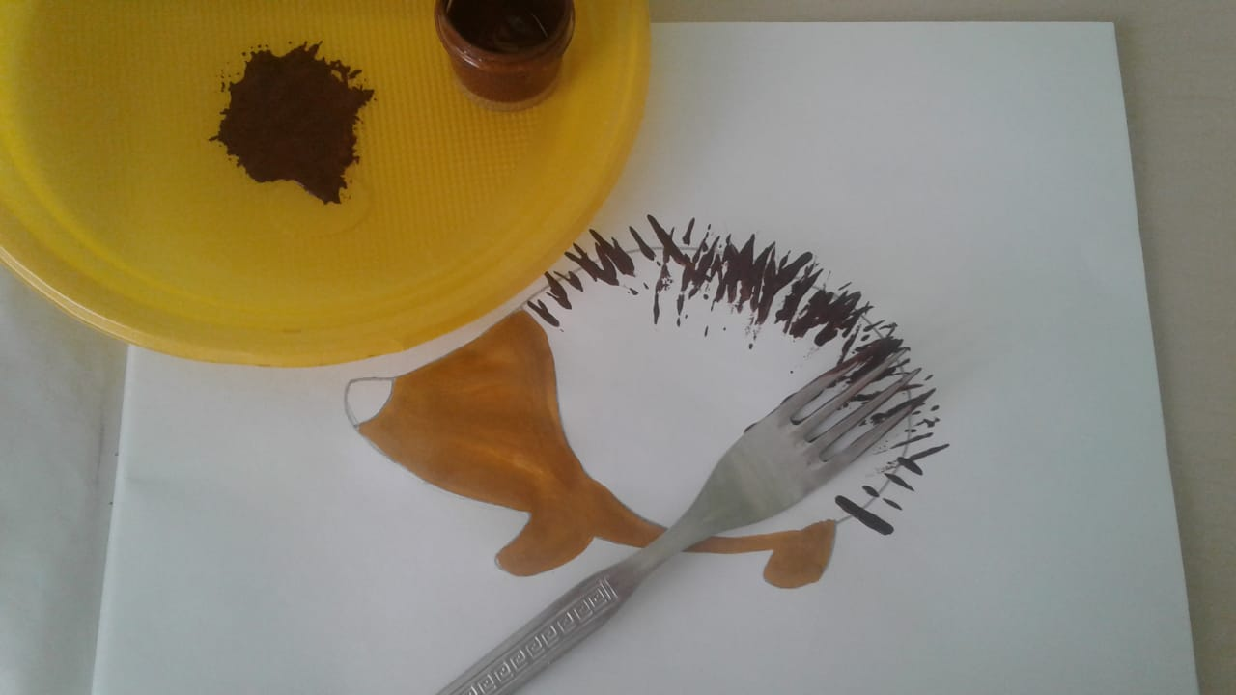
С помощью вилки нарисуйте коричневой краской ёжику иголки.

Slide 11
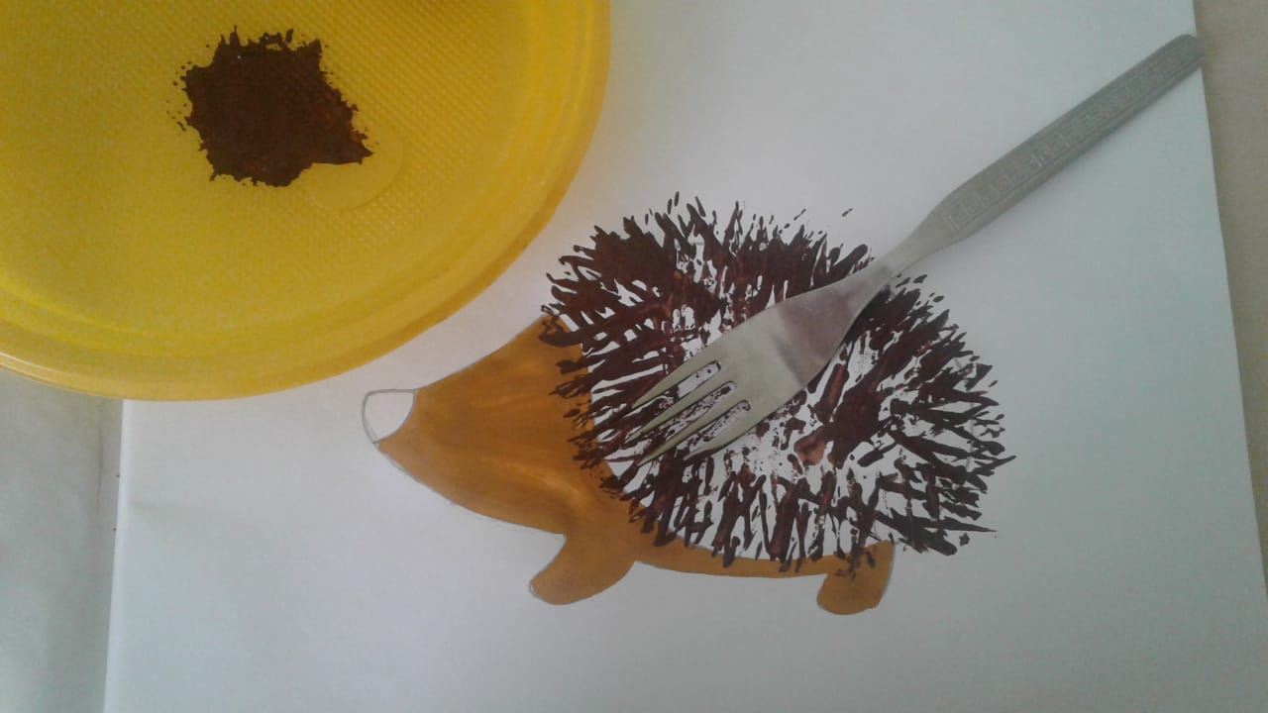

Slide 12
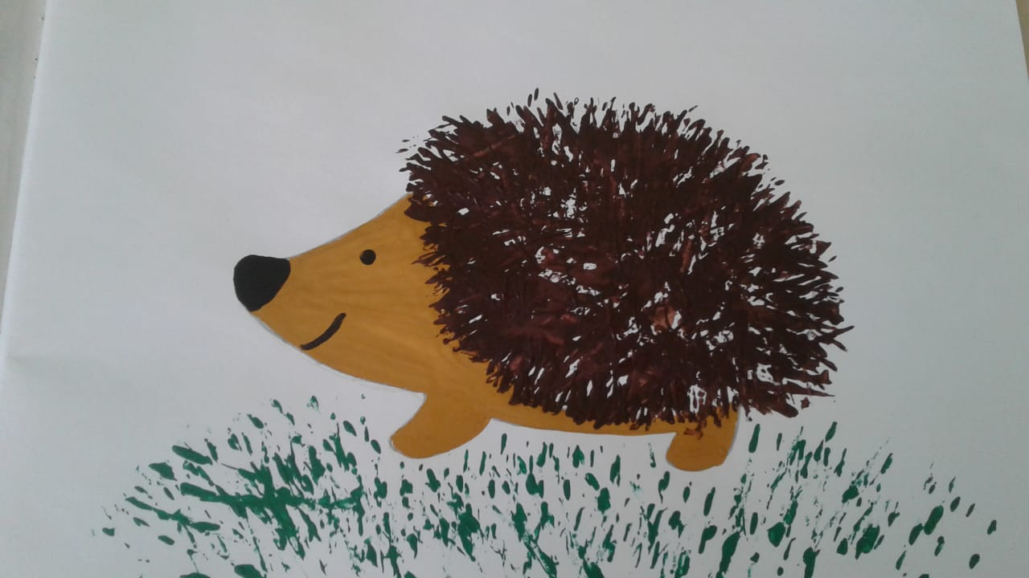
С помощью вилки и зелёной краски нарисуйте траву. Кисточкой нарисуйте нос, глаз, улыбку.

Slide 13
Спасибо за внимание!
Спасибо за внимание!

